Slide 1






1. 프로그래밍 언어
프로그래밍 언어는 컴퓨터와 사람이 소통할 수 있는 언어
사람이 컴퓨터에게 어떤 명령을 실행시킬 목적으로 설계되어서 컴퓨터와 의사소통을 할 수 있도록 해주는 언어
사람이 사용하는 언어
프로그래밍 언어
vs.

Slide 2
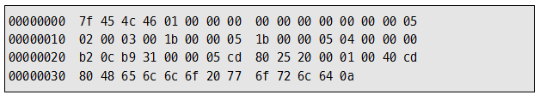
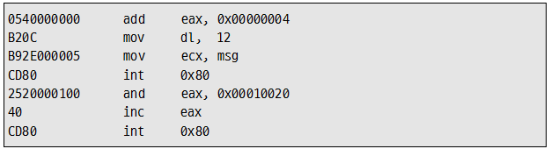
1.1. 저급 프로그래밍 언어와 고급 프로그래밍 언어
저급 프로그래밍 언어
사람보다 컴퓨터가 이해하기 쉽게 작성된 프로그래밍 언어
기계어, 어셈블리어
기계어
어셈블리어
고급 프로그래밍 언어
사람이 사용하기 편하도록 직관적인 표현으로 작성된 언어
대부분 개발자들이 사용하고 있는 언어
파이썬, 자바, C언어 등
파이썬

Slide 3
1.2. 컴파일 언어와 인터프리터 언어
컴파일 언어
원시 소스코드를 컴파일이라는 과정을 통해 기계어로 번역한 파일을 만들고 이 파일을 통해 실행시키는 언어
컴파일 과정이 오래 걸리고 실행시키는 컴퓨팅 환경에 영향을 많이 받지만 실행 시 컴파일 된 실행 파일만 있으면 프로그램을 실행시킬 수 있으며 매우 빠른 속도로 실행되는 장점
C, C++ 등
컴파일
더블클릭
소스코드
실행파일
실행
인터프리터 언어
인터프리터(해석기)에 의해 원시 소스코드를 한 줄씩 읽어 실행하는 언어
컴파일 언어보다 더 느리게 실행
코드를 빠르게 테스트해 볼 수 있고, 프로그래밍을 대화식으로 할 수 있기 때문에 교육용으로 사용되는 경우가 많음
Python, JavaScript, R 등
인터프리팅
소스코드
실행

Slide 4
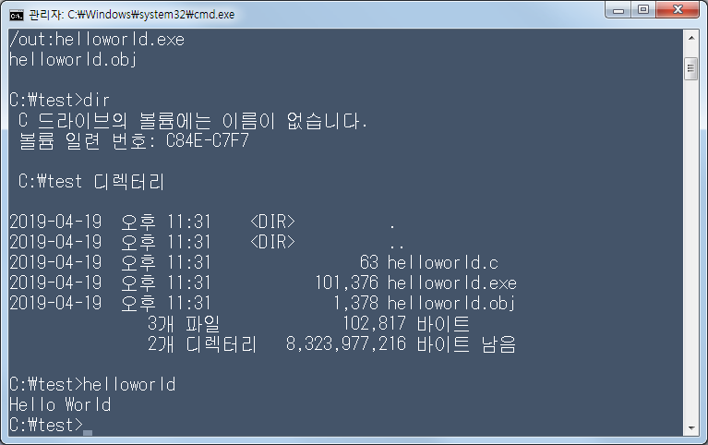
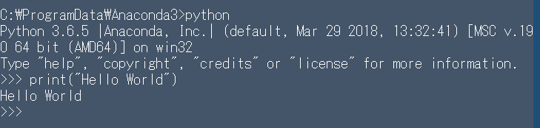
1.2. 컴파일 언어와 인터프리터 언어
C:\>cl helloworld.c
C언어 예
컴파일
exe 파일 실행
소스코드
실행파일
실행
#include <stdio.h>
void main() {
printf("Hello World");
}
인터프리팅
파이썬 예
소스코드
실행

Slide 5
1.3. 프로그래밍 언어에서 자료형
변수(Variable)
자료를 저장
프로그램이 실행되는 동안 변할 수 있는 값을 저장
변수를 만들 때 변수에 저장해야 할 자료의 유형(Data Type, 데이터 타입)을 정해놓고 사용하는 언어와 그렇지 않고 사용하는 언어가 있음
자료의 유형을 선언하는 언어
JAVA, C, C++, C#
변수들이 가져야 할 자료의 유형을 지정함
자료의 유형에 따라 변수가 가져야 할 값의 범위와 유형이 다름
ex) int data = 20
자료의 유형을 선언하지 않는 언어
Python, R, JavaScript
변수들이 가져야 할 자료의 유형을 지정하지 않음
ex) data = 20

